Slide 1
Deutsche Kulturgeschichte
UCJ/OKN 20
22.11. 2016
Thema „Faust“

Slide 2
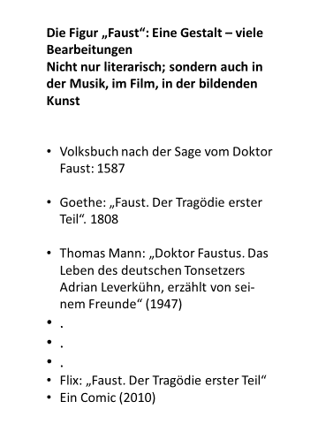

Slide 3


Slide 4
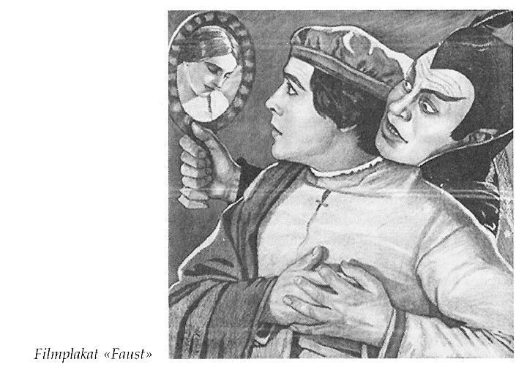
Vermutlich zum Stummfilm von Friedrich Murnau.

Slide 5
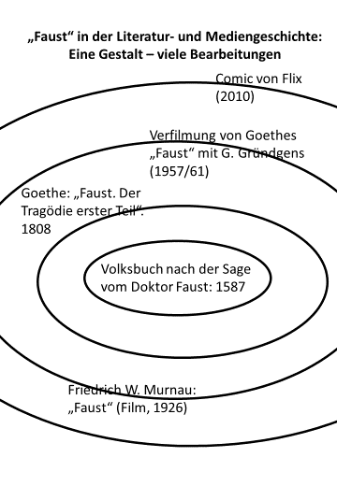

Slide 7
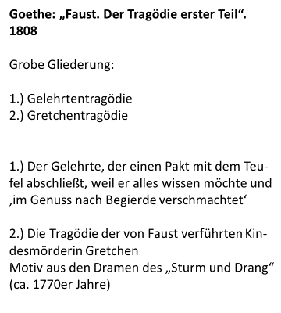

Slide 8
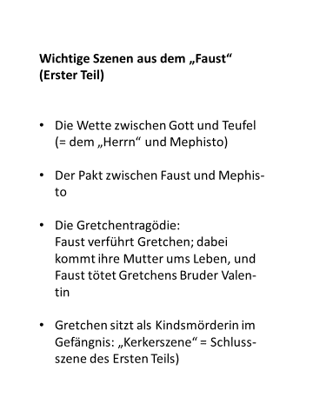

Slide 9
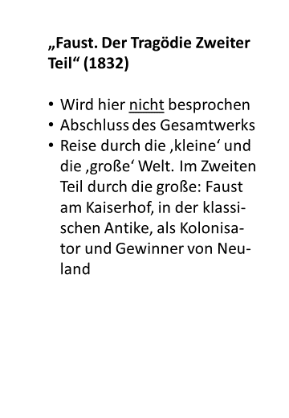

Slide 10
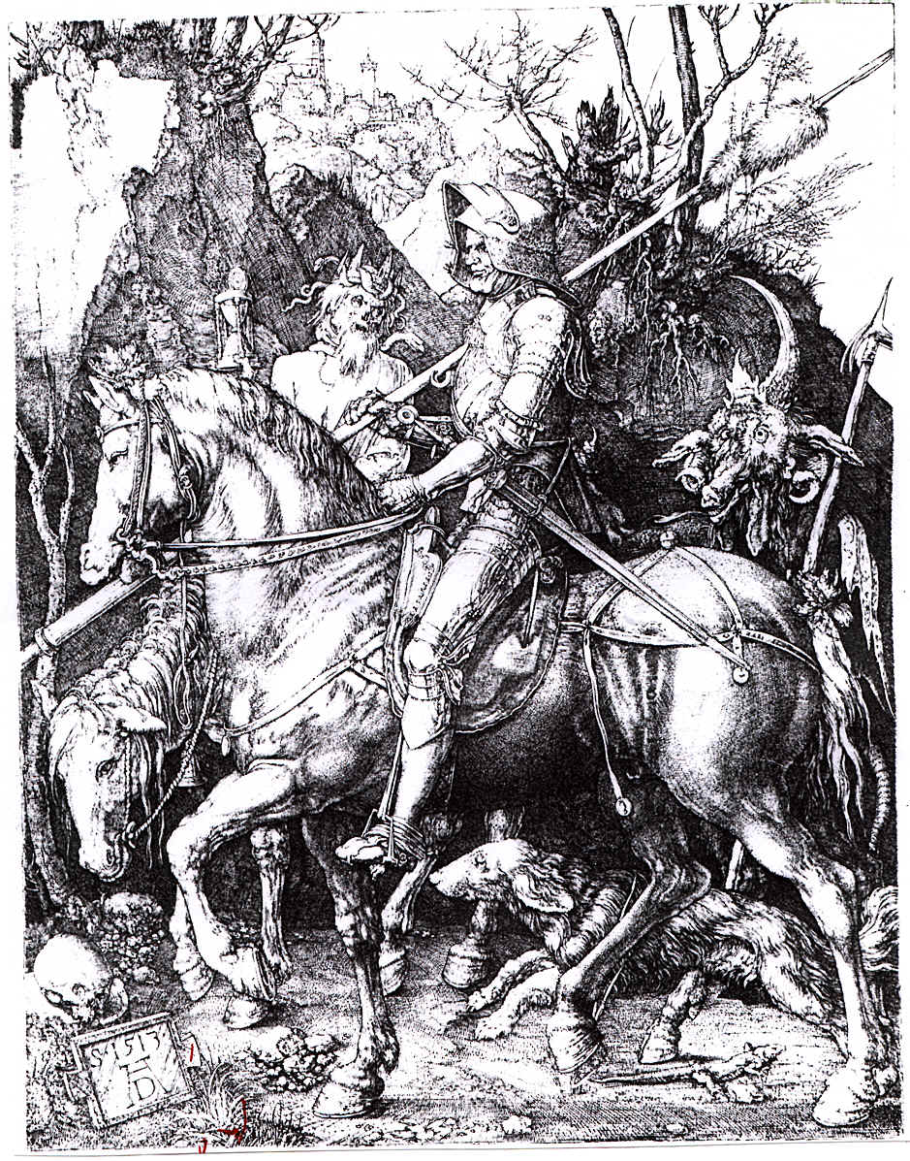
Ritter zwischen Tod und Teufel. Holzstich von Albrecht Dürer.
Ähnlich wie diese Figur wird auch „Faust“ von den Nationalsozialisten zum Symbol des ‚deutschen Menschen‘ verfälscht.

Slide 11
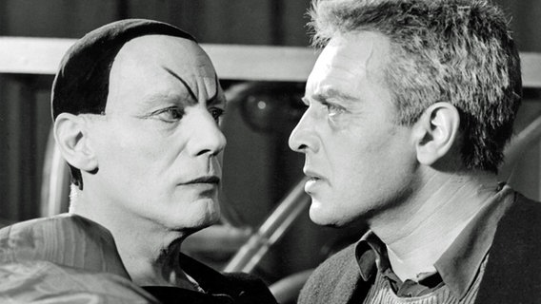
Gustaf Gründgens als Mephisto und Paul Hartmann als Faust in einer Hamburger Inszenierung des Ersten Teils (Frühe 1960er Jahre)

Slide 12

Klaus Mann diente die Biographie von Gründgens als Vorlage für seinen Ro-man eines Schauspielers, der sich den Faschisten andiente („Mephisto“, 1936).

